Slide 1
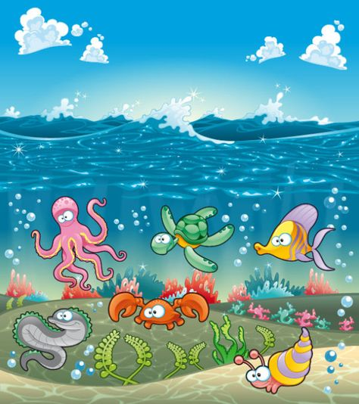
RUTA DE TRABAJO (ARTES VISUALES)
1º BÁSICO
SEMANA 17 AL 20 DE MAYO

Slide 2
“MES DEL MAR”
EL MES DE MAYO… SE CONSIDERA EL MES DEL MAR, POR LA IMPORTANTE CELEBRACIÓN QUE SE REALIZA EL 21 DE MAYO…
¿QUÉ SE CELEBRA EL 21 DE MAYO?

Slide 3
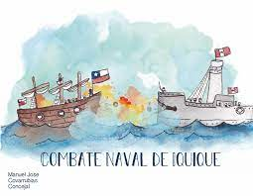
“21 DE MAYO” COMBATE NAVAL DE IQUIQUE Ó CELEBRACIÓN DE LAS GLORIAS NAVALES
HACE MÁS DE 100 AÑOS, EL 21 DE MAYO DEL AÑO 1879, DOS HOMBRES MUY VALIENTES SE ENCONTRARON LUCHANDO FRENTE A FRENTE EN EL MAR DE CHILE.

Slide 4
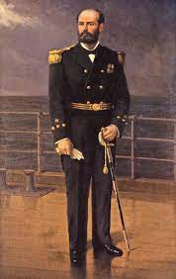
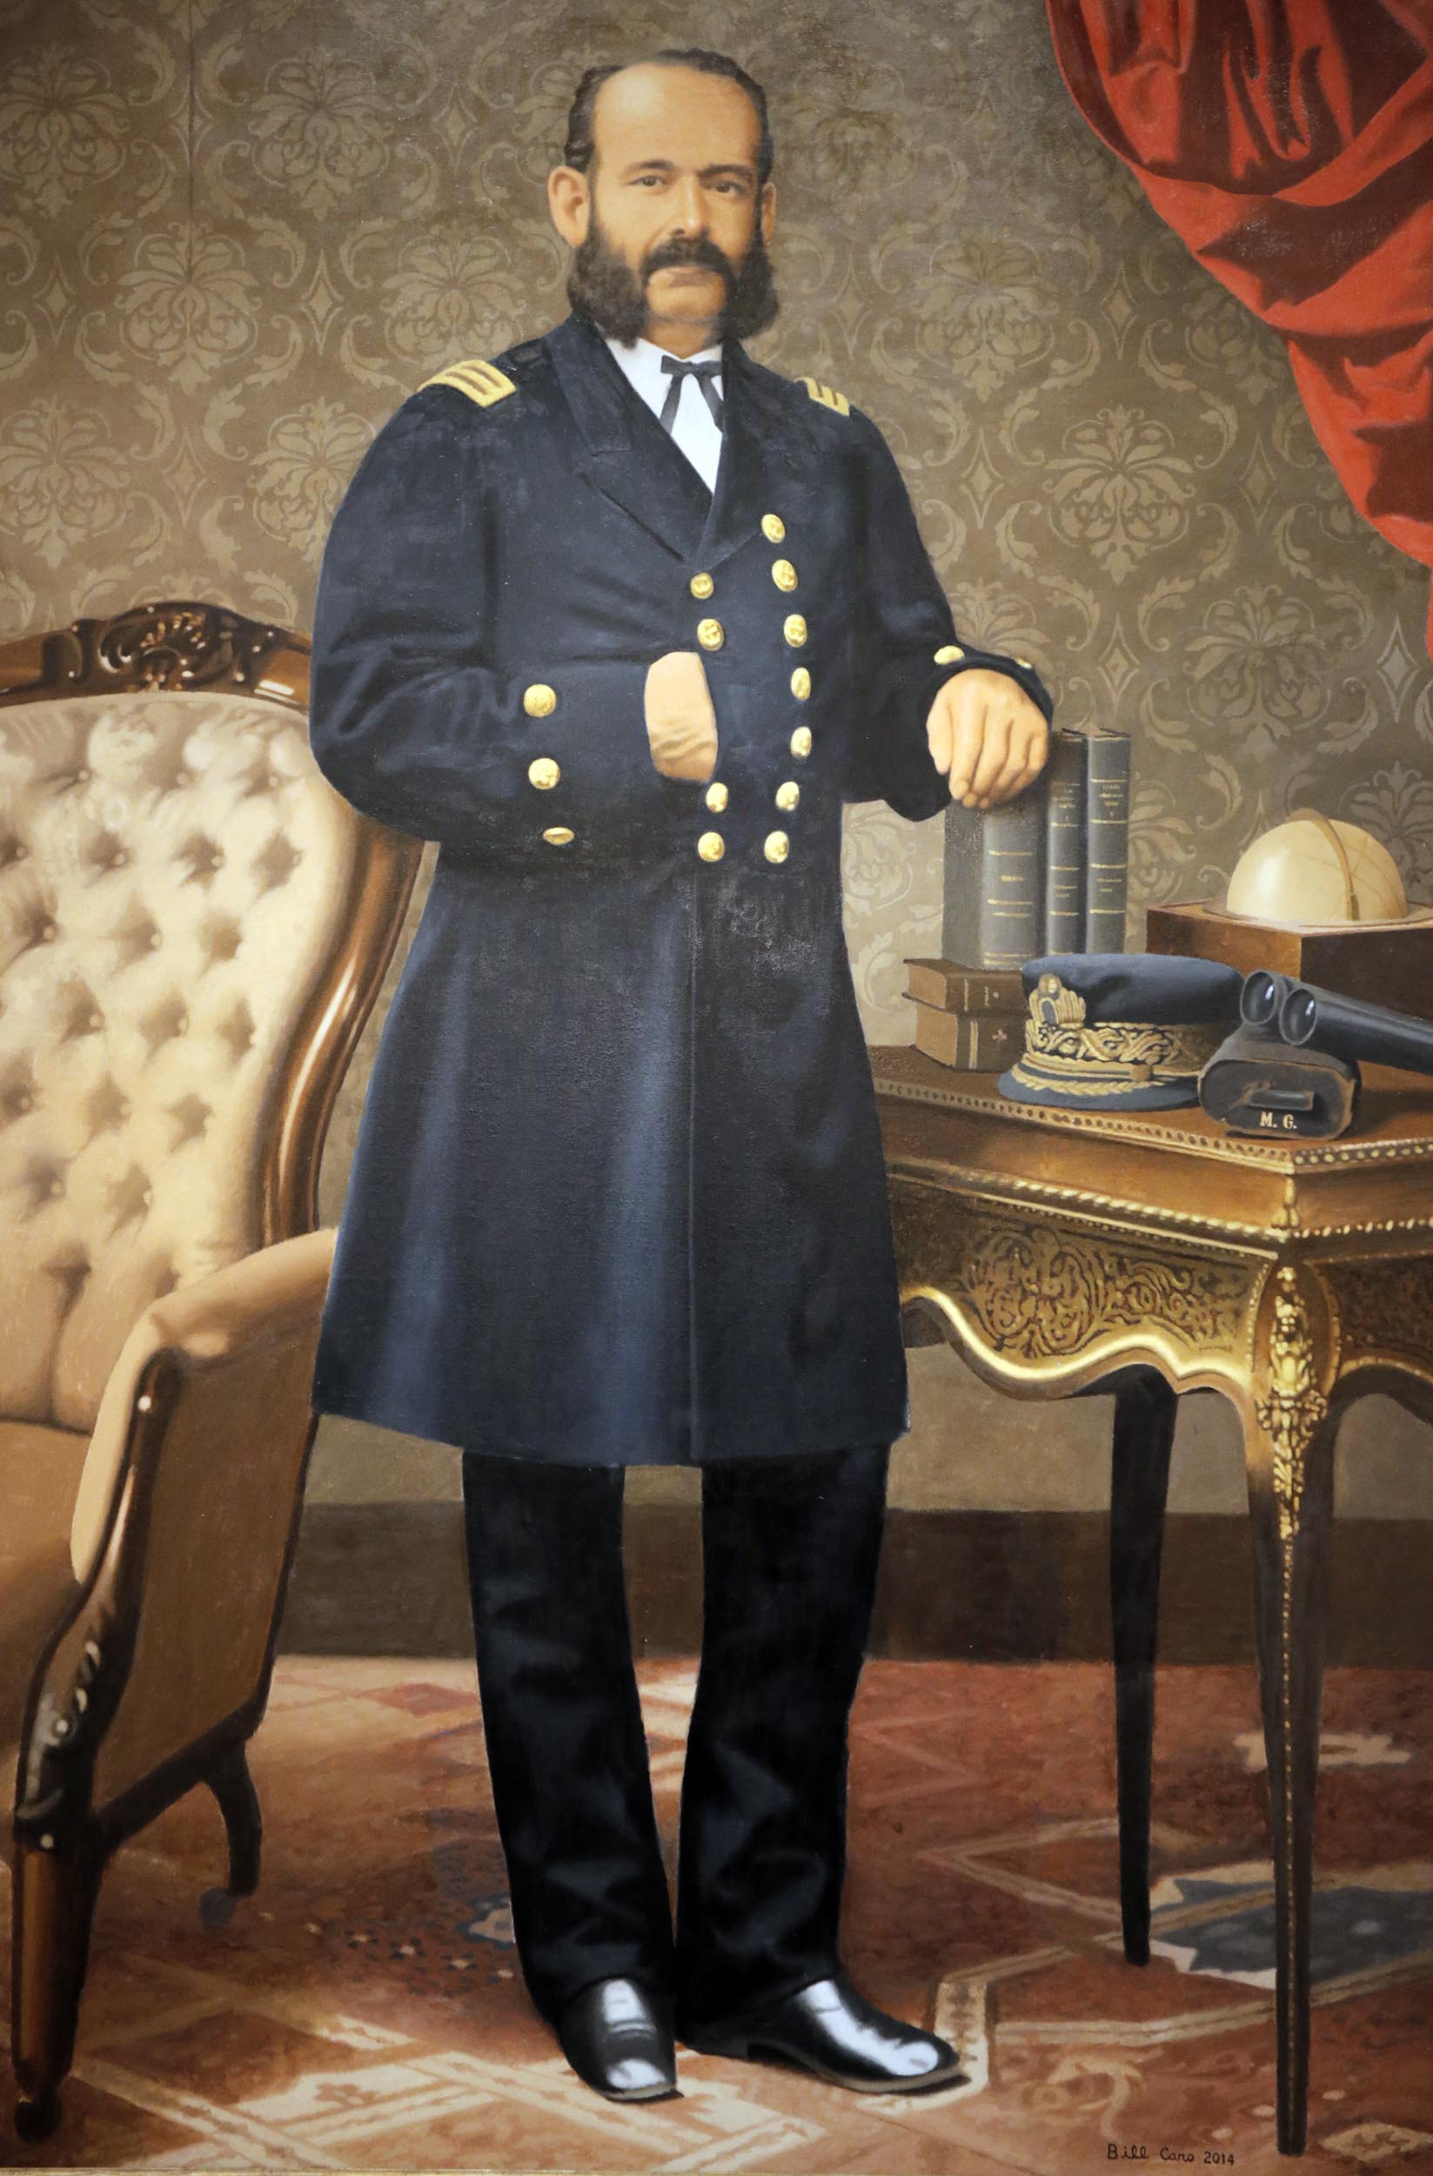
POR PARTE DE CHILE, SE ENCONTRABA
EL CAPITAN “ARTURO PRATT CHACON”
A CARGO DEL BARCO LLAMADO
“LA ESMERALDA”
EL OTRO BARCO, PERTENECIA A PERÚ, Y EL CAPITAN ERA “MIGUEL GRAU”, QUIEN ESTABA A CARGO DEL BARCO “EL HÚASCAR”

Slide 5
VIDEO: COMBATE NAVAL DE IQUIQUE

Slide 6
¿EN DONDE SE REALIZÓ ESTE COMBATE?
¿QUÉ PAÍS GANO ESTE COMBATE?

Slide 7
PERO COMO LA CELEBRACIÓN ES EN EL MES DE MAYO, NOSOTROS REPRESENTAREMOS NUESTRA ACTIVIDAD CON EL MES DEL MAR. … USTEDES SABEN QUE ANIMALITOS ENCONTRAMOS BAJO EL MAR?

Slide 8
VIDEO: “ANIMALES ACUÁTICOS”

Slide 9
MATERIALES
BLOCK DE DIBUJO
TEMPERA DE COLORES
PINCEL
COTONITOS
DELANTAL (PARA NO MANCHARSE)
PAÑITO HÚMEDO
LÁPIZ GRAFITO
GOMA

Slide 10
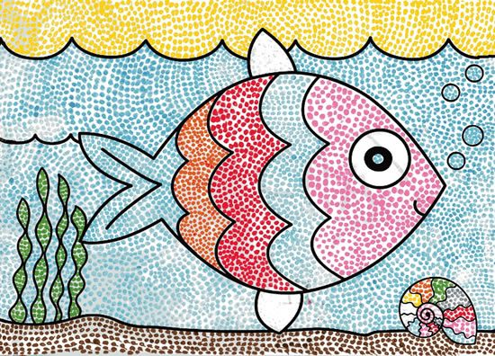
TRABAJAREMOS LA TÉCNICA DEL “PUNTILLISMO”
ESTA TÉCNICA CONSISTE EN REALIZAR UN DIBUJO EL CUAL DEBE SER RELLENADO UNICAMENTE CON PUNTITOS.
PARA HACER ESTA TÉCNICA, SE RECOMIENDA UTILIZAR
LAPICES SCRIPTO Y TÉMPERA, PARA LOS NIÑOS MÁS PEQUEÑOS.

Slide 11
INSTRUCCIONES DEL TRABAJO
1.- ACORDE A LO APRENDIDO EN CLASES SOBRE EL MES DEL MAR, ESCOGER A UN ANIMALITO QUE VIVA EN EL MAR.
2.- YA TENIENDO ESCOGIDO EL ANIMALITO, TOMAR LA HOJA DE BLOCK Y DIBUJARLO CON EL LÁPIZ GRAFITO EN GRANDE (RECUERDE QUE ES SOLO UNO)… QUE SEA DEL TAMAÑO DE TODA LA HOJA. USTED PUEDE UTILIZAR LA HOJA DE FORMA VERTICAL U HORIZONTAL, USTED LO DECIDE.
3.- COLOCAR COMO TITULO EN LA PARTE SUPERIOR DE LA HOJA “MES DEL MAR”

Slide 12
INSTRUCCIONES DEL TRABAJO
4.- EN LA PARTE INFERIOR DE LA HOJA, DEBE COLOCAR EL NOMBRE Y APELIIDO DEL NIÑO O NIÑA
5.- CON AYUDA DE NUESTRAS TEMPERAS Y COTONITOS, RELLENAREMOS NUESTRO DIBUJO CON MUCHOS PUNTITOS (ESTE TIPO DE TRABAJO SE LLAMA PUNTILLISMO), PUEDES OCUPAR TODOS LOS COLORES QUE DESEES. MIENTRAS MÁS COLORES MUCHO MEJOR!.
IMPORTANTE: TENER CUIDADO CON LA TEMPERA PARA NO DERRAMARLA SOBRE EL TRABAJO O EL COMPUTADOR
6.- FECHA DE ENTREGA MÁXIMA: MARTES 25 DE MAYO 2021

Slide 13
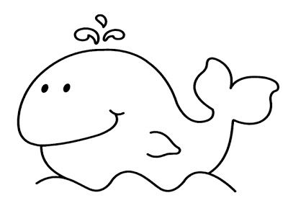
EJEMPLO DEL TRABAJO
“MES DEL MAR”
NOMBRE DEL ALUMNO

Slide 14
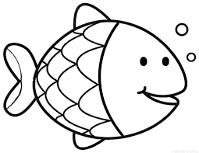
EJEMPLO DEL TRABAJO
“MES DEL MAR”
NOMBRE DEL ALUMNO

Slide 15
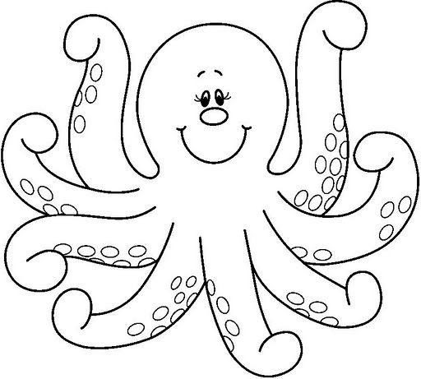
EJEMPLO DEL TRABAJO
“MES DEL MAR”
NOMBRE DEL ALUMNO

